Slide 1

Avusturalya Yağmur Tahmini

Slide 2

Veri Setinin Tanıtılması
Problem Austuralya da farklı lokasyonlara yerleştirilmiş sensor verilerini içermektedir. Problemin Amacı sensörden alınan veriler ışığında ertesi gün yağmur yağıp yağmayacağını öngörmektir. Eğer 'RainTomorrow' sütunundaki değişken 'Yes' değerini alıyorsa gün içerisinde 1mm ya da daha fazla yağmur yağdığı anlamına gelmektedir. 'Rainfall' sütunundaki değişken 'No' değerini alıyorsa, 1mm ya da daha az yağmur yağdığı anlamına gelmektedir. Hedef değişkeni "0" ve "1" arası değer aldığından (Binary) problemin logictic regresyon ve xgboost yöntemleri ile ele alınması uygun görülmüştür.

Slide 3
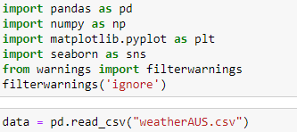
Kütüphaneler ve Veri Setinin Dahil Edilmesi

Slide 4
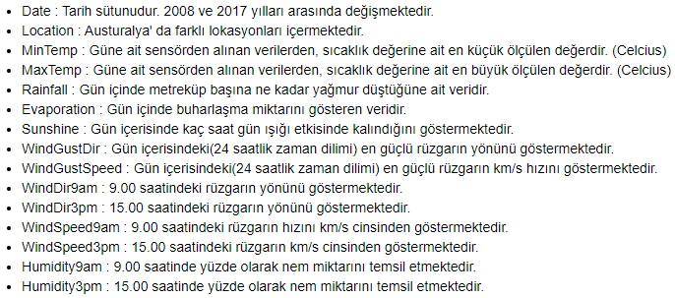
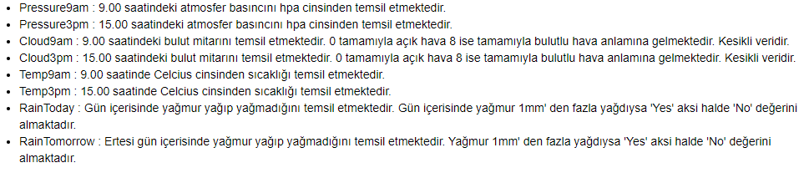
Veri Seti Özelliklerinin Tanıtılması

Slide 5
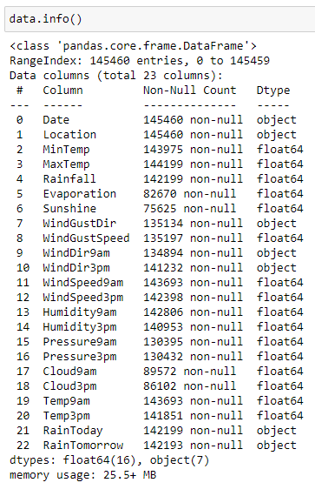
Veri Setinde Bulunan Veri Çeşitleri

Slide 6
Verilerin Kategorik ve Numerik Olarak Gruplandırılması

Slide 7
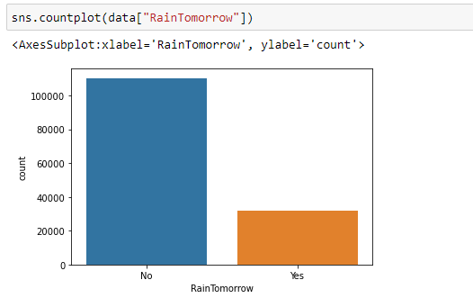
Verilerin Görselleştirilmesi
Görüldüğü üzere yağmur yağmama olasılığı yağmur yağma olasılığından fazladır. Yani veri seti dengesizdir. Bu yüzden veri önişleme aşamaları bu bilgi göz önünde bulundurularak yapılacaktır.

Slide 8
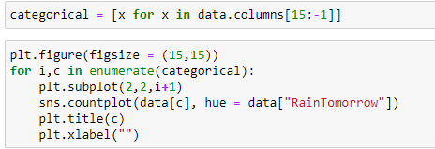
Kategorik Verilerin Görselleştirilmesi

Slide 9
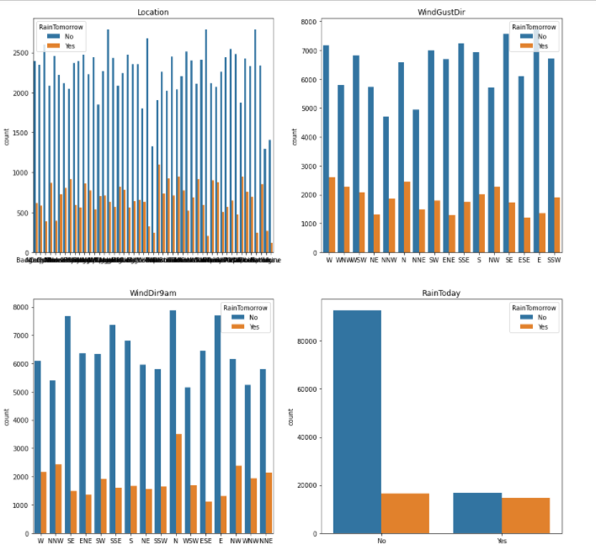

Slide 10
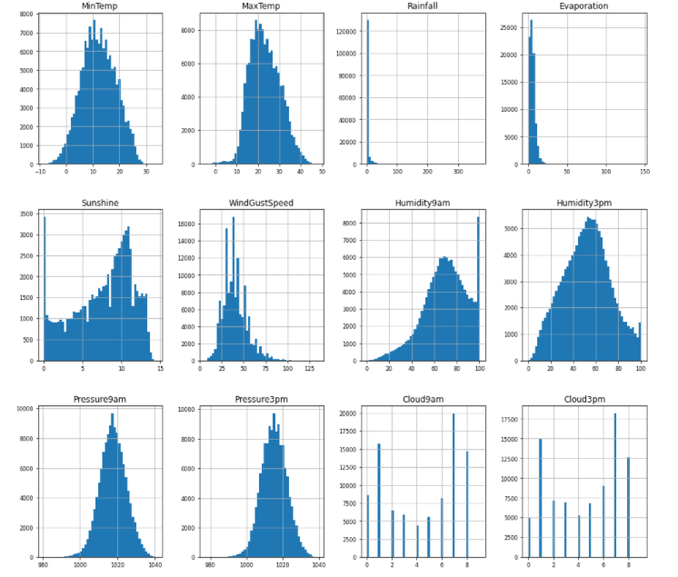

Slide 11
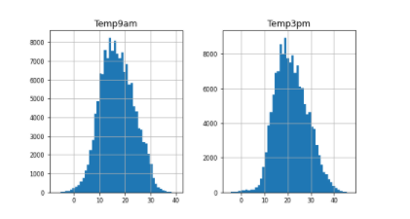
Numerik verilerin görselleştirilmesi sonrası özellikle RainFall ve Evaporation özelliklerinde sapma görülmektedir. Diğer özellikler normal dağılıma yakın seyretmektedir.

Slide 12

Aykırı Verilerin Analizi ve Düzenlenmesi
Aykırı veriler bir çok makine öğrenmesi algoritması için sorun çıkarmaktadır. Aykırı verilerle iyi çalışmayan makina öğrenmesi tekniklerinden biri de lojistik regresyondur. Bu yüzden aykırı verilere ön işlem yapılması gerekmektedir. Bu çalışmada aykırı verilerdeki önemli bilgilerin kaybedilmemesi amacıyla aykırı veriler, üst ve alt çeyrekliğe eşitlenmiştir.

Slide 13
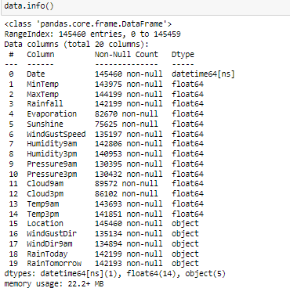

Slide 14
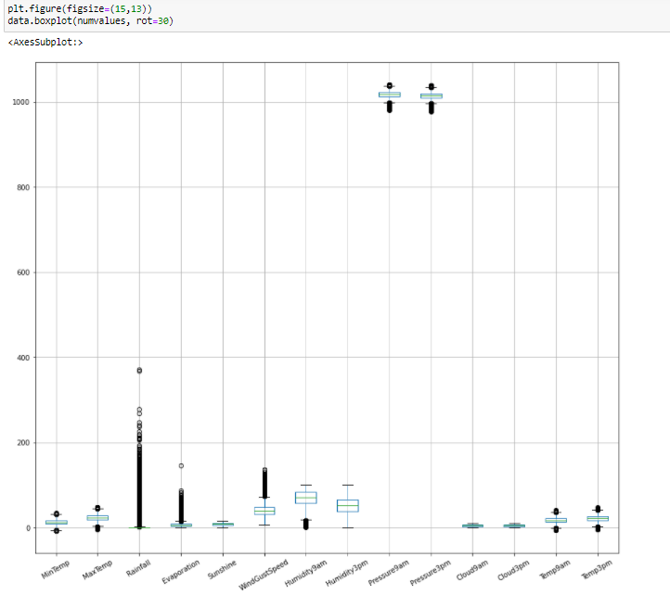
Rainfall ve Evaporation verilerindeki sapma verilerin gözlenmesi aşamasında da gösterilmişti. Kutu grafiklerinden de bu 2 özellikteki aykırı veri miktarının çok fazla olduğunu gözlemleyebiliriz.

Slide 15
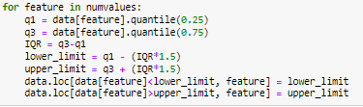
Aykırı verilerin veri setinden çıkarılması yerine verilerin kliplenmesi tercih edilmiştir. Böylece veri kaybının önüne geçilmiştir.

Slide 16
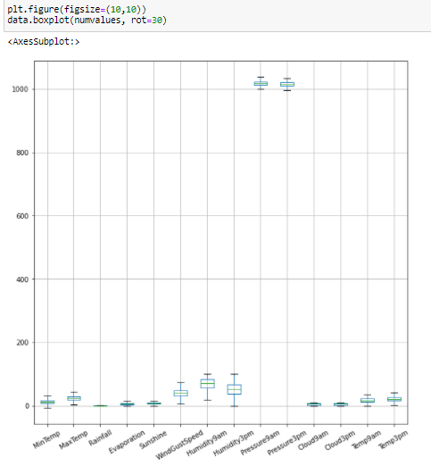

Slide 17
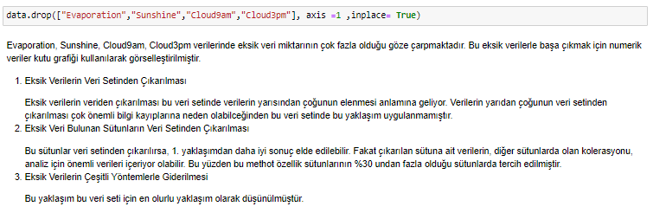
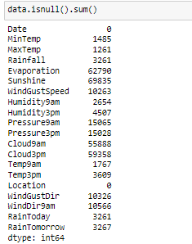
Kayıp Verilerin Analizi ve Düzenlenmesi

Slide 18
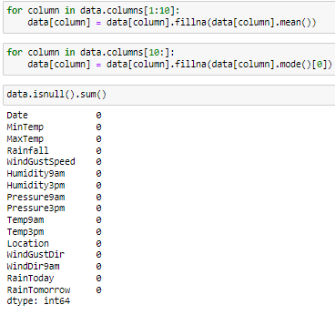

Slide 19
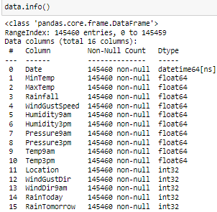

Kategorik Verilerin Önişlenmesi
Veri önişleme sonrası veri setinde
obje tipi veri kalmadığı gözlenmiştir. Fakat
'Location' , 'WindGustDir' ve 'WindDir9am’ verileri
Ordinal değil nominal veriler içermektedir. Bu yü
zden bu veriler vektör biçimine dönüştürelecektir.

Slide 20
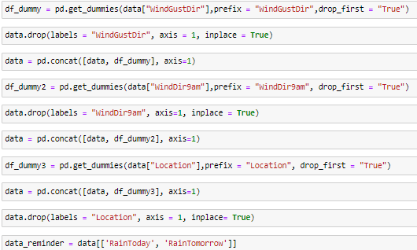
Sayısal Verilere Dönüştürülen Değerlerin Vektörlere Dönüştürülmesi
Yandaki kod bloklarında veri setinde bulunan 'Location' , 'WindGustDir' ve 'WindDir9am’ özellikleri vektör biçimine dönüştürülmüştür. Fakat bu dönüşüm sırasında kukla değişken tuzağına dikkat edilmiştir.
Kukla değişken tuzağı nedir?
Kukla değişken tuzağı, özellik setinde 2 den fazla kukla
bulunduğu durumda ortaya çıkar ve modelin öğrenmesi
ne doğrudan negatif etki yaratır.

Slide 21
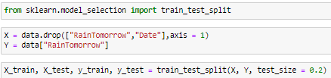
Veri Setinin Eğitim ve Test Olarak Ayrılması

Slide 22
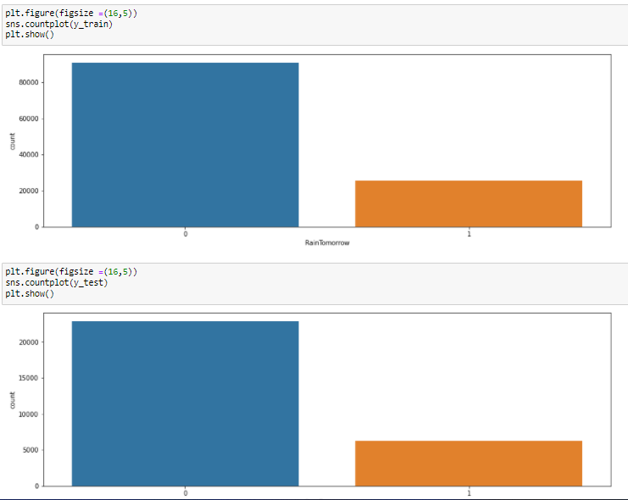


Eğitim ve Test Veri Setinin Dengesizliği

Slide 23
Veri seti eğitim ve test setine ayrıldıktan sonra veri setinin dengeli olup olmadığına bakılması, tutarlı bir analiz için gerekliliktir. Grafiklerden görüldüğü üzere veri seti dengesizdir. Dengesizlikle başa çıkmak için başlıca 2 yöntem bulunmaktadır. Bunlar;
Undersampling
Oversampling
Bu veri setinde oversampling yöntemlerinden biri olan smote yöntemi kullanılmıştır.
Smote Yöntemi Nedir ?
Sentetik Azınlık Aşırı Örnekleme Yöntemi olarak Türkçeleştirilebilecek olan smote yöntemi, öklid mesafesi kullanarak uygulanan bir en yakın komşuluk algoritmasıdır. Azınlık sınıfı her bir azınlık sınıfı örnek alarak k-en yakın komşu algoritmasına göre birleştiren bir aşırı örnekleme metodudur. Gereken aşırı örnekleme miktarına bağlı olarak, en yakın yakın komşular rastgele olarak seçilir.

Slide 24

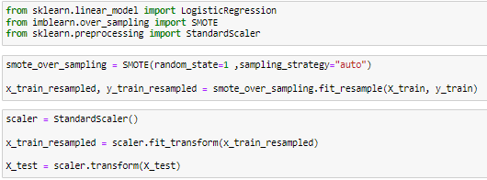

Veri Setinin Standardize Edilmesi ve Aşırı Örneklenmesi
Lojistik regresyon, bir sonucu
belirleyen bir veya birden fazla bağımsız
değişken bulunan veri setlerinde kullanılan
istatistiksel bir yöntemdir. Lojistik regresyonda
bağımlı değişken doğru(1) veya yanlış(0) değerini
alan verileri içermektedir.
Lojistik regresyonun amacı, iki yönlü karakteristiği
(bağımlı değişken = yanıt veya sonuç değişkeni) ile
ilgili bir dizi bağımsız (öngörücü veya açıklayıcı)
değişken arasındaki ilişkiyi tanımlamak için en uygun
modeli bulmaktır.

Slide 25
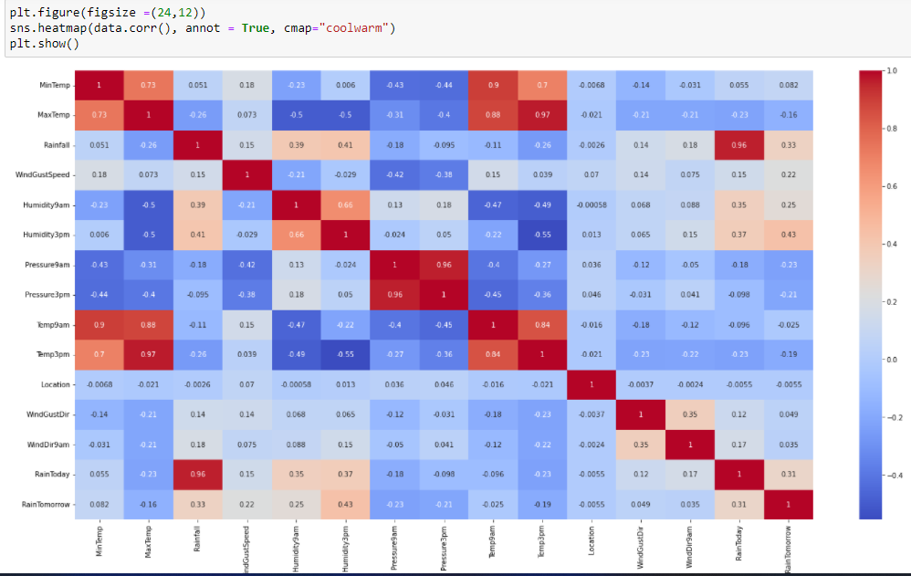
Lojistik Regresyon Modelini Optimize Etmek

Slide 26
MaxTemp ile Temp3pm arasında %97
MinTemp ile Temp9pm arasında %95
Pressure9am ile Pressure3pm arasında %96
Aynı zamanda RainFall ile RainToday sütunları arasında %96
Kolerasyon bulunmaktadır. Bu yüzden bu çiftlerden sadece birini alıp model optimize edilmeye çalışıldı.

Slide 27
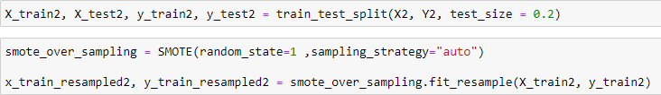

Yeni Eğitim ve Test Serisi

Slide 28
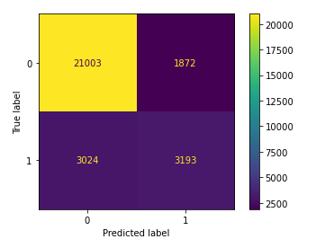
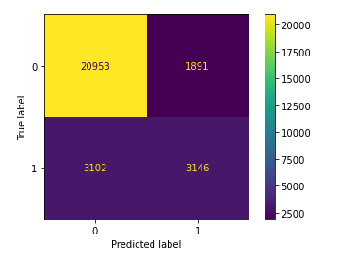

Optimizasyon Öncesi ve Sonrası Karşılaştırma

Slide 29
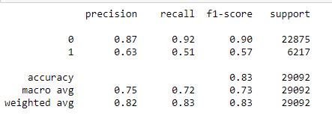
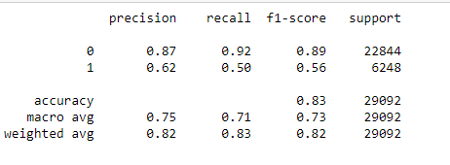

Slide 30
XgBoost Modeli ve Veri Setine Uygunlanması
XGBoost(eXtreme Gradient Boosting), Gradient Boosting algoritmasının çeşitli düzenlemeler ile optimize edilmiş yüksek performanslı halidir. Tianqi Chen ve Carlos Guestrin’in 2016 yılında yayınladıkları “XGBoost: A Scalable Tree Boosting System” adlı makale ile hayatımıza dahil olmuştur. Algortimanın en önemli özellikleri yüksek tahmin gücü elde edebilmesi, aşırı öğrenmenin önüne geçebilmesi, boş verileri yönetebilmesi ve bunları hızlı yapabilmesidir. Tianqi’ye göre XGBoost diğer popüler algoritmalardan 10 kat daha hızlı çalışmaktadır.
Karar ağacı tabanlı algoritmaların en iyilerinden biri olarak görülmektedir.

Slide 31

Neden XGBoost ?
Regülarizasyon
XGBoost algoritması öğrenmesi zayıf olan ağaçları budar. Bunu yaparken de regülasrizasyon katsayısından yararlanır. Regülarizasyon katsayısı ne kadar büyük olursa budama o kadar agresif olacaktır. Fakat algortimanın çalışma süresi de bir okadar artar.
Budama
Budama öğrenmesi gamma(threshold) değeri ile çalışır. Öğrenmesi çok fazla olan veya negatif olan ağaçlar atılarak, aşırı öğrenmenin ve zayıf öğrenmelerin önüne geçer.

Slide 32
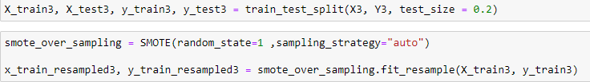

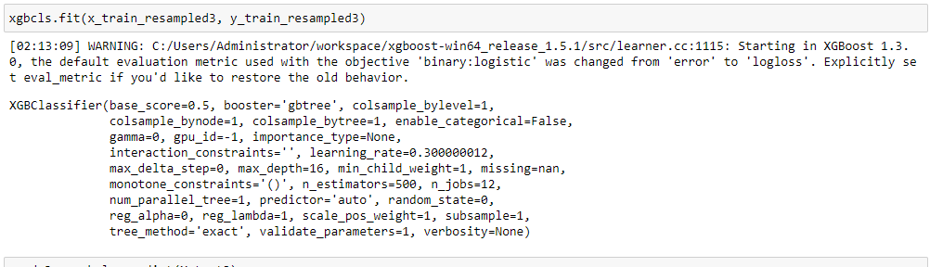
XGBoost Veri Setine Nasıl Uygulandı?

Slide 33
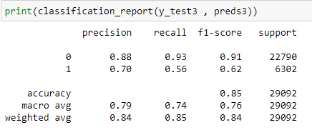
XGBoost Algoritması için Metrikler

Slide 34
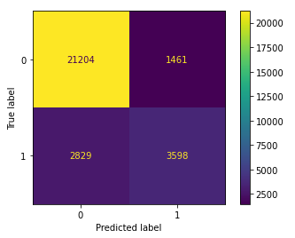

Modellerin Hata Matrisi Karşılaştırması

Slide 35
AUC-ROC Eğrisi
ROC bir olasılık eğrisidir. AUC, ROC eğrisinin altında kalan alandır.
Modelleri sınıflar arasında ne kadar ayırt edebildiğini anlatır.
AUC yükseldikce, model tahmin etmede daha iyi demektir.
Yani eğrinin altında kalan alan ne kadar yüksekse tahmin okadar iyidir.

Slide 36
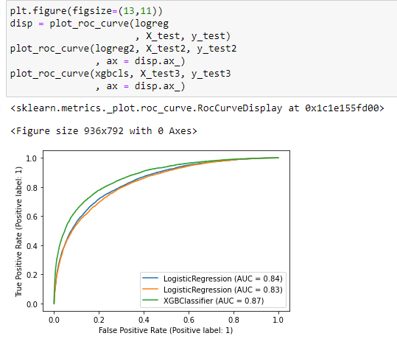

Slide 37
Sonuç
Sonuç olarak, Avusturya'nın belirli şehirlerinde yapılan ölçümlerden, yağmur yağıp yağmayacağının tahmini denetimli öğrenme algoritmalarından lojistik regresyon ve xgboost kullanılarak yapılmıştır. Farklı tahminleme algoritmaları karşılaştırılıp optimize edilmeye çalışılmıştır. Veri setinde bulunan dengesizlik neticesiyle aşırı örnekleme algoritmalarından smote algoritması kullanılmış fakat yağmur yağdığı durumlarda bütün modeller yetersiz kalmıştır. Bunun sonucunda en iyi sonucu veren algoritmanın 0.85 oran ile xgboost olduğu görülmüştür. Ayrıca rog eğrisi metriği de hesaplanmış en iyi sonucu veren model tekrar xgboost olarak belirlenmiştir. Avusturya'da yağmur yağıp yağmayacağı eldeki veriler ışığında %85 ihtimalle doğru öngürülebilir.

Slide 38

Dinlediğiniz için Teşekkürler

